Slide 1
HTML 5

Slide 2
HTML5的新特性
交互式的图像、媒体、游戏
基于浏览器的应用

Slide 3
  图像、媒体、游戏
    画布（canvas)：一矩形区域，可用于绘制简单图形，定义路径，创建渐变及应用图像变换
    画布文本(canvas text)：在画布中填充文本
    SVG:可缩放矢量图形。
    视频
    webGL

Slide 4
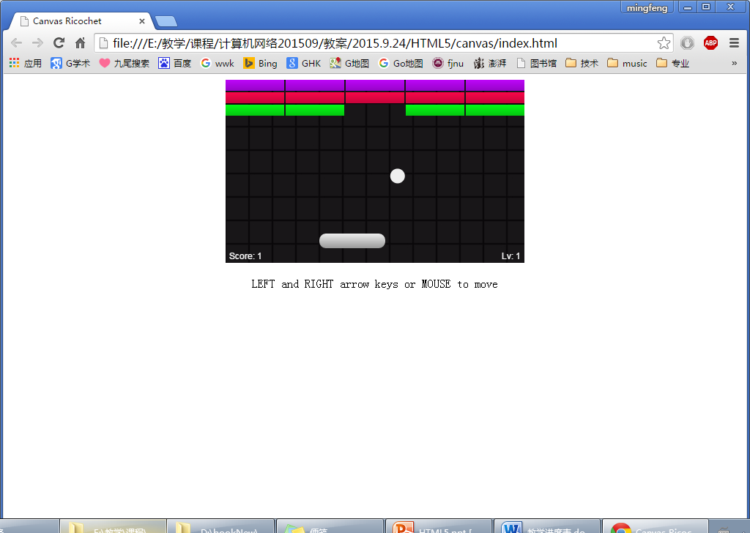
Canvas例子

Slide 5
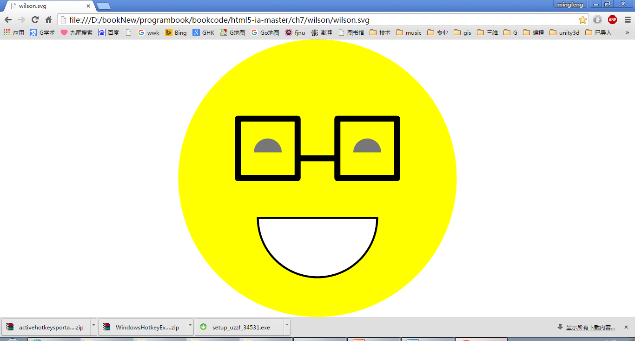
SVG例子

Slide 6
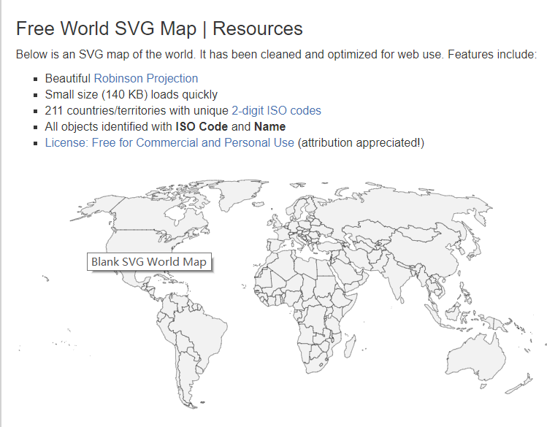
https://simplemaps.com/resources/svg-world
使用svg格式表达的世界地图

Slide 7
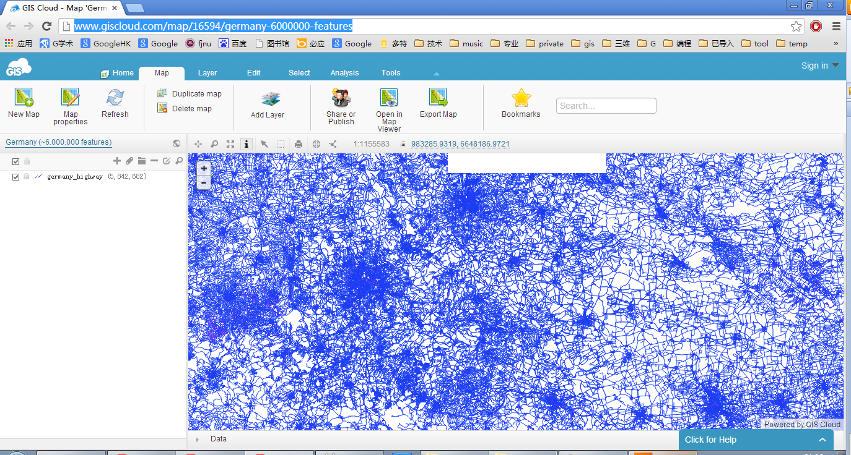
http://www.giscloud.com/map/16594/germany-6000000-features （已不可访问）
SVG(scale vector graphic)的例子

Slide 8
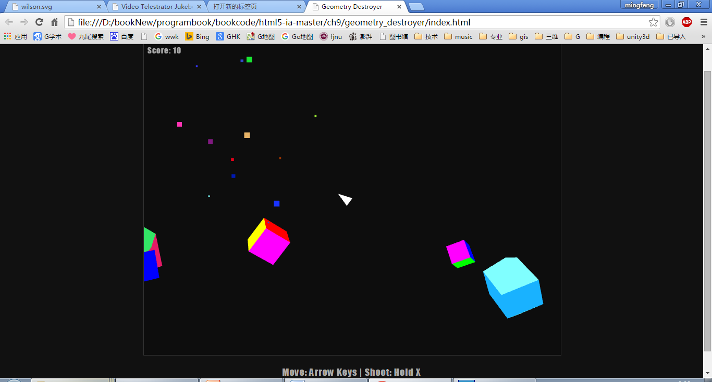

Webgl案例

Slide 9
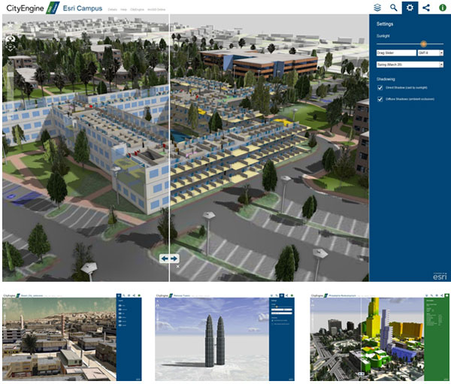
CityEngine 使用webgl发布成果
https://www.bilibili.com/video/av79524267/
Notes:
F:\esristudyResource\arcgis校园行

Slide 10
  基于浏览器的应用
    表单的应用
      新的输入框类型
      占位文本（在输入框为空或者失去焦点时显示出来）
      表单自动聚焦
      约束自动验证

Slide 11
  基于浏览器的应用
    文件编辑和管理
      富文本编辑
      本地管理文件：文件加载，查看，编辑。。。
      交互性的拖放功能
    传递消息：
      实时的通信应用，Websocket

Slide 12
  基于浏览器的应用
    移动应用：客户端存储与离线执行
      本地化数据存储：将信息存储在本地计算机上
      浏览器对数据库的支持：IndexDB。
      应用缓存：创建能离线访问的web应用程序。
    地理位置：Geolocation

Slide 13
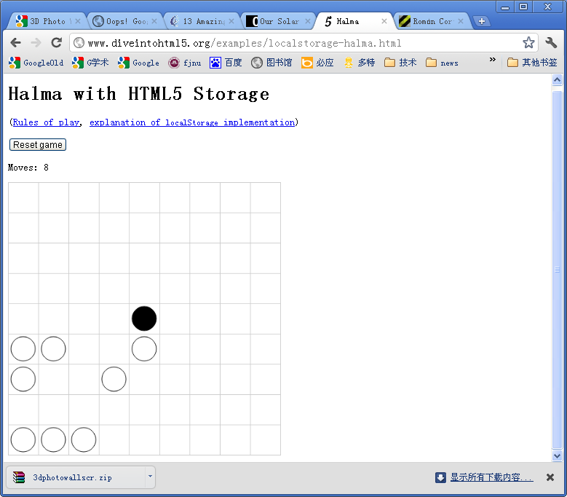
支持浏览器本地存储的例子

Slide 14
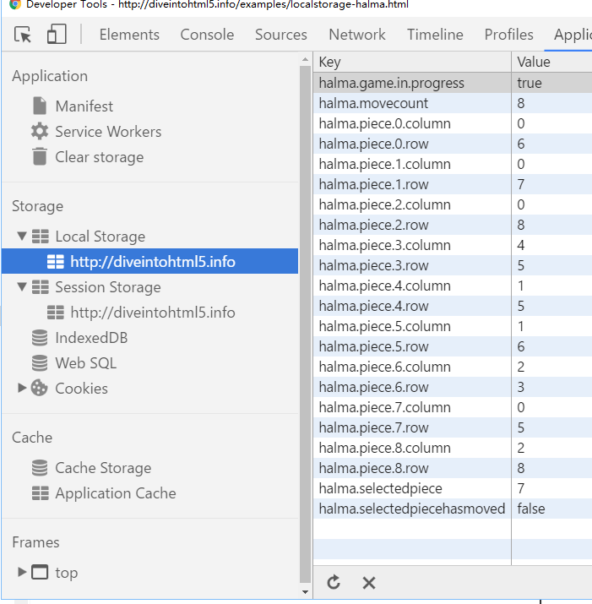
本地存储的例子：结合上页

Slide 15
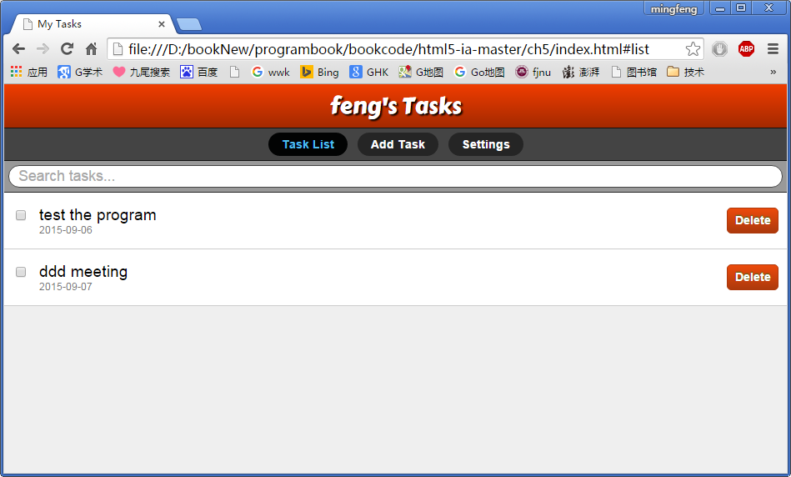
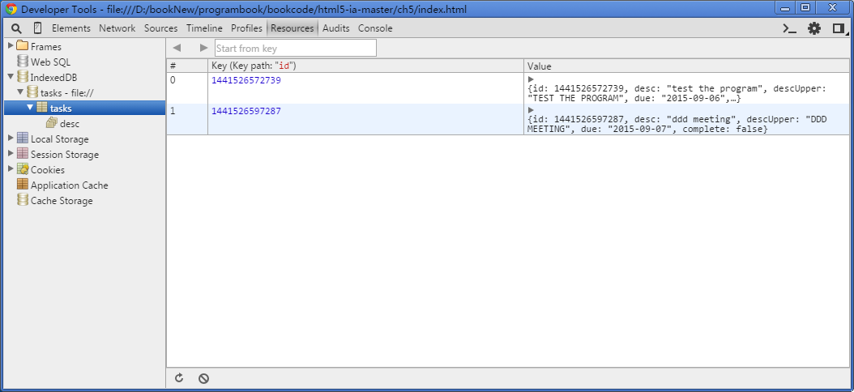
浏览器对数据库的支持。

Slide 16
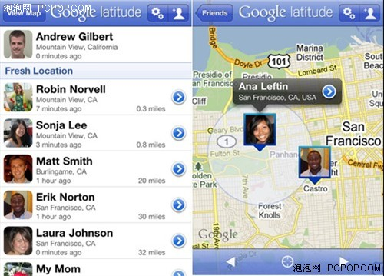
Iphone上显示地理位置的例子

Slide 17
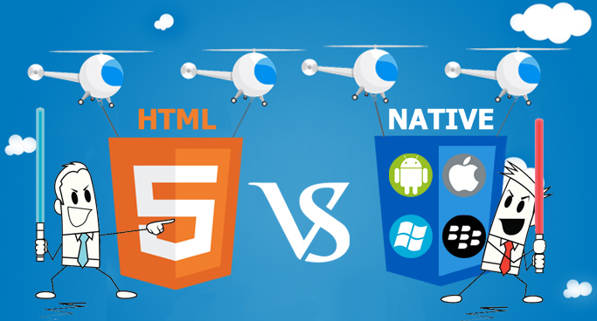
HTML5 APP 与Native App 之争=》混合的APP

Slide 18
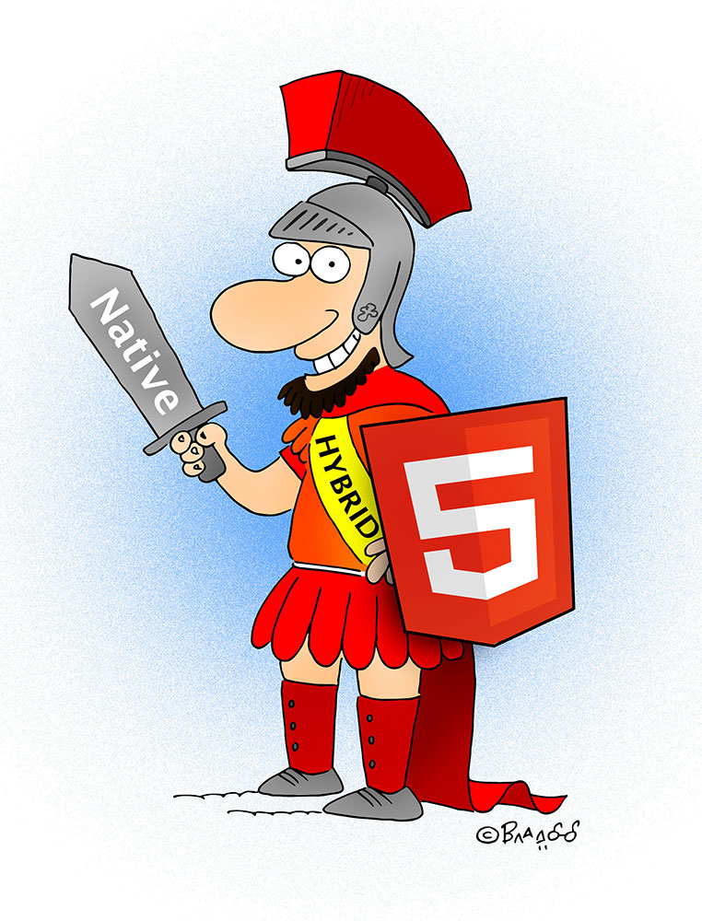
Hybrid App：同时使用网页语言与程序语言开发，通过应用商店区分移动操作系统分发，用户需要安装使用的移动应用
http://www.cocoachina.com/design/20141202/10388.html
http://www.csdn.net/article/2012-09-20/2810190-whats-the-difference-native-vs-web-apps

Slide 19
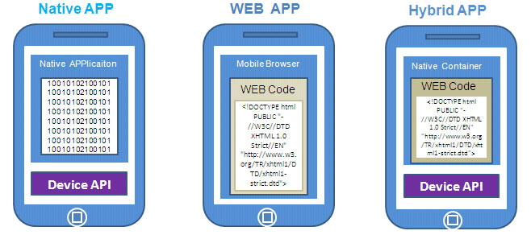

Slide 20
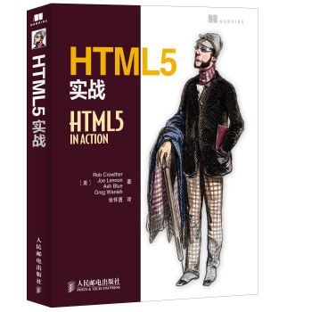
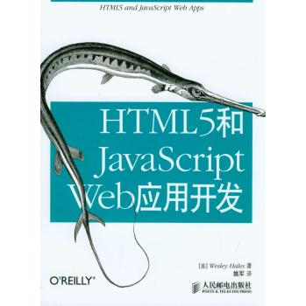
HTML5实战
http://item.jd.com/11337603.html
http://item.jd.com/11657090.html

